Slide 1
PROJEKT

Slide 2
STATUS PRAC NAD projektem PEP2040
Publikacja projektu PEP2040 do konsultacji
Wprowadzanie zmian do projektu, opracowanie załączników
Przeprowadzenie SOOŚ do projektu PEP2040
Przedłożenie KKPR, SKRM, KRM oraz do zatwierdzenia przez RM
Spotkania konsultacyjne, analiza zgłoszonych uwag
- Projekt przekazany 23.11.2018 r. do uzgodnień międzyresortowych i konsultacji publicznych
- Termin składania uwag: 15.01.2019 r.
- Spotkania międzyresortowe, z organizacjami, z przedstawicielami branży
- Wykorzystanie istniejących platform współpracy, grup, zespołów i forów
- Zmiany w części strategicznej
- Opracowanie załączników:
1. Ocena realizacji poprzedniej polityki
2. Rozszerzone wnioski z analiz prognostycznych
3. Strategiczna ocena oddziaływania na środowisko
- Projekt opublikowany 8.11.2019 r.
- Termin składania uwag: 29.11.2019 r.
Przekazanie do zatwierdzenia na poziomie komitetów, a następnie Radzie Ministrów

Slide 3
Zmiany w projekcie PEP2040 – v.2.1. z 8.11.2019
Zaimplementowano uwagi zgłoszone w konsultacjach – w szczególności skorygowano prognozy, dodano lub skorygowano zadania lub zapisy szczegółowe.
Wiele uwag miało zbyt szczegółowy charakter, wiele stanowiło materiał informacyjny lub proszono o zaakcentowanie poszczególnych działań. Często oczekiwano bardzo szczegółowych rozwiązań, które dopiero będą przedmiotem prac.
Cześć uwag nie uwzględniała współzależności sektorowych, technologicznych i gospodarczych, lub bagatelizowano ryzyko braku rozwoju technologicznego – np. bardzo szybki rozwój OZE bez uwzględniania aktualnie niskiego poziomu rozwoju technologii magazynowania i stanu rozbudowy sieci.
Znacząco uzupełniono wstęp i rozdział z uwarunkowaniami (w tym silniejsze odwołanie do sprawiedliwej transformacji, ewolucyjnego charakteru PEP, badań i rozwoju, innowacji, cyberbezpieczeństwa), silniej powiązano z SOR, dodano nowe zadania.
Dodano nowe rozdziały: finansowanie, sposób wdrażania i monitorowania, wykaz dokumentów powiązanych z PEP.
Dodano/rozszerzono załączniki: (1) ocenę realizacji poprzedniej polityki energetycznej, (2) rozbudowane prognozy energetyczne, (3) ocenę oddziaływania na środowisko.
W każdym kierunku wprowadzono projekt strategiczny – w sumie 12, ze względu na kierunki składające się z 2 lub 3 części (kierunki 2-4).
Zmiana celu OZE w finalnym zużyciu energii brutto i udziału węgla w wytwarzaniu energii elektrycznej.

Slide 4
Uwagi do projektu PEP2040 – złożone w dniach 8.11.2019 - 29.11.2019 r.
Znaczna część uwag wnosi o zwiększenie znaczenia lub rozszerzenia zapisów dot. zagadnień, które stanowią główny przedmiot działalności zgłaszającego lub wprowadzenia zapisów szczególnie korzystnych dla niektórych interesariuszy – np. poszczególne źródła OZE, dystrybucja, spółki gazowe, wodór – część do zaakceptowania
Prośby o zmianę słowa lub wyrażenia oraz uwagi redakcyjne – część do zaakceptowania.
Wiele uwag powtórzonych z konsultacji zeszłorocznych, także w zakresie, który kilku- krotnie był wyjaśniany lub uzgadniany z poszczególnymi interesariuszami, a często miałby szczególnie korzystny/negatywny wpływ na danych interesariuszy (np. dot. rynku gazu ziemnego, paliw, cel OZE na poziomie 32%) – większość nie do zaakceptowania.
UWAGI KRWIST – omówione oddzielnie

Slide 6
WSKAŹNIKI PEP
wzrost efektywnosci energetycznej o 23% do 2030 r. (w stosunku do prognoz energii pierwotnej z 2007 r.)
wdrożenie energetyki jądrowej w 2033 r.
21-23%* OZE w finalnym zużyciu energii brutto w 2030 r.
56-60% węgla w wytwarzaniu energii elektrycznej w 2030 r.
*Realizacja celu OZE na poziomie 23% będzie możliwa w sytuacji przyznania Polsce dodatkowych środków unijnych, w tym przeznaczonych na sprawiedliwą transformację
ograniczenie emisji CO₂ o 30% do 2030 r. (w stosunku do 1990 r.)
Notes:
Państwa członkowskie
określają cele dla OZE i dla efektywności energetycznej indywidualnie. Warunek ten uwzględnia specyfiką kraju i potencjał – np. cel UE w zakresie OZE na 2020 wynosi 20%, podczas gdy PL ma wyznaczony cel 15%. W perspektywie 2030 r. cała UE ma osiągnąć wynik 32,5%, ale poszczególne państwa deklarują swój udział w realizacji celu.

Slide 7
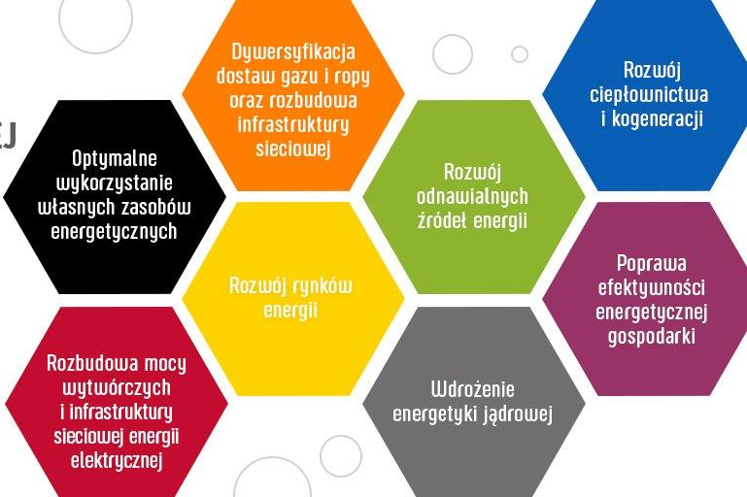
KIERUNKI POLITYKI ENERGETYCZNEJ POLSKI DO 2040 R.

Slide 8
Projekty strategiczne PEP2040
1. Transformacja regionów górniczych – SOR 4.1
2A. Rynek mocy – SOR 1.1
2B. Wdrożenie inteligentnych sieci elektroenergetycznych – SOR 2.1
3A. Budowa Baltic Pipe
3B. Budowa drugiej nitki rurociągu (ropociągu) Pomorskiego
4A. Plan działań w zakresie realizacji celu udostępniania 70% transgranicznych zdolności przesyłowych
4B. Hub gazowy – SOR 1.3
4C. Program rozwoju elektromobilności – SOR 3.1.
5. Wdrożenie Programu polskiej energetyki jądrowej – SOR 1.2
6. Rozwój energetyki rozproszonej – SOR 3.3
7. Rozwój ciepłownictwa systemowego
8. Promowanie poprawy efektywności energetycznej

Slide 9
Budowa bilansu – w kontekście uwag woj. pomorskiego i zachodniopomorskiego
Prognoza mocy zainstalowanych energii elektrycznej jest wynikiem optymalizacji, która ma na celu pewność pokrycia zapotrzebowania na energię. Dodatkowo sieć elektroenergetyczna ma ograniczone możliwości odbioru energii, dlatego wzrost mocy OZE musi być dostosowany do możliwości technicznych sieci.
Bilans energetyczny jest wynikiem kompromisu społeczno-gospodarczego, a kluczowe jest zapewnienie dostaw energii do gospodarki.
Elektrownie wiatrowe na lądzie pracują tylko ok. 25% godzin w roku (ok. 45% dla el. wiatrowych morskich), co oznacza, że potrzebują mocy rezerwowych. Im więcej mocy wiatrowych, tym potrzeba większej ilości mocy rezerwowych. W takim przypadku konieczne jest pokrycie nakładów inwestycyjnych na wszystkie moce (OZE i rezerwa) oraz ich kosztów stałych. Koszty te muszą być rozłożone w czasie. Ponadto zbyt szybka rezygnacja z istniejących mocy powoduje problem kosztów osieroconych.
Dywersyfikacja bilansu wpłynie na rynek pracy. Niezbędna jest wsparcie regionów górniczych, tak aby zakończenie eksploatacji surowca nie powodowało problemów społeczno-gospodarczych regionu. Jednocześnie nowe technologie tworzą nowe możliwości na rynku pracy oraz wzrostu PKB – np. ok. 77 tys. miejsc pracy wynikające z rozwoju morskiej energetyki wiatrowej (dane z raportu PSEW z 05.2019 r.).

Slide 10
Prognoza mocy osiągalnej netto źródeł wytwarzania energii elektrycznej wg technologii [MW]

Slide 11
Prognoza produkcji energii elektrycznej brutto wg paliw [TWh]

Slide 12
Prognoza zużycia energii odnawialnej w latach 2020-2040
 | 2020 | 2030 | 2040
udział energii z OZE w zużyciu końcowym energii brutto | 15,0% | 23,0*% | 28,5%
udział energii z OZE w elektroenergetyce | 22,1% | 31,8% | 39,7%
udział energii z OZE w ciepłownictwie i chłodnictwie | 17,4% | 28,4% | 34,4%
udział energii z OZE w transporcie (z multiplikatorami) | 10,0% | 14,0% | 22,0%

Slide 13
Wymiar terytorialny (nowy komponent po konsultacjach)
Kluczową kwestią, która pozwoli na terytorializację PEP2040 będzie zmiana obowiązującego systemu planowania pokrycia zapotrzebowania na paliwa i energię w gminach (do 2022 r.).
Aktualnie zaangażowanie jednostek samorządu terytorialnego w wykonanie takich planów w skali kraju jest niskie, co może ograniczać rozwój gospodarczy i społeczny danego regionu. Takie plany pozwalają na zidentyfikowanie potrzeb i potencjałów, a następnie stanowią podstawę podejmowania inicjatyw budowy lub rozbudowy sieci ciepłowniczej, dystrybucji energii elektrycznej, czy dostępu do gazu ziemnego.
Rozwój sieci ciepłowniczej ma szczególne znaczenie dla ograniczania niskiej emisji, ale zapobiegania powstawania nowych źródeł emisji w wyniku rozbudowy infrastruktury mieszkaniowej.
Rozwój sieci dystrybucyjnej energii elektrycznej i gazowej także ma znaczenie dla ograniczenia emisji z sektora bytowo-komunalnego, ale również stanowi bodziec do rozwoju działalności gospodarczej. Obszary, które posiadają takie uzbrojenie są znacznie atrakcyjniejsze dla inwestorów niż te, do których konieczne jest doprowadzenie sieci.
Wskazane wyżej działania będą miały pozytywny wpływ na aktywizację obszarów zagrożonych trwałą marginalizacją wskazanych w SOR.
W ujęciu terytorialnym na szczególną uwagę zasługują regiony, gdzie zakończenie eksploatacji jednostki wytwórczej energii lub zakończenie pracy kopalni wiąże się z koniecznością przeformułowania rynku pracy lub znaczenia gospodarczego. Niektóre z tych obszarów w sposób naturalny przekształcą swoje ukierunkowanie, inne będą wymagały dodatkowego wsparcia

Slide 14
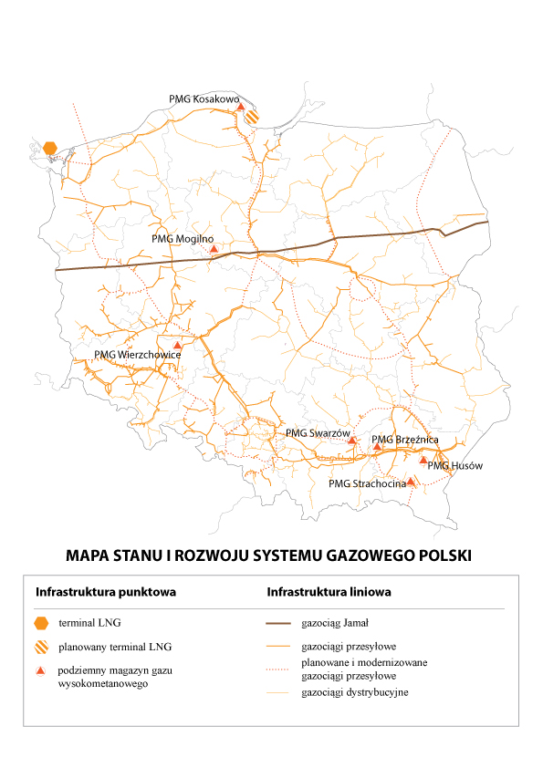
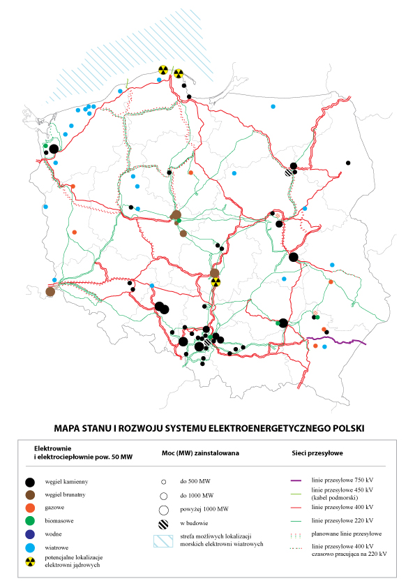

Slide 15
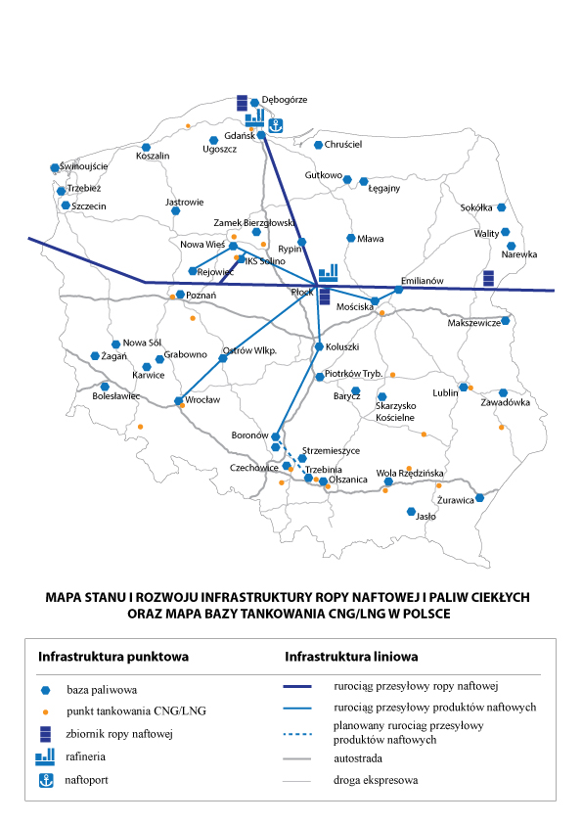
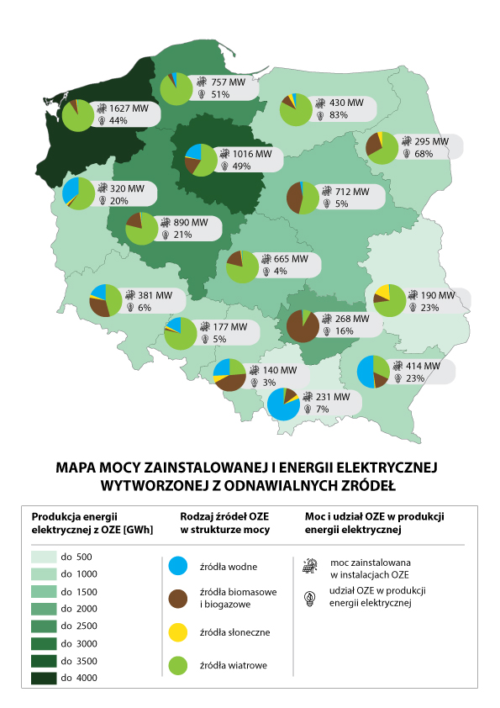

Slide 16
Prognozowane nakłady inwestycyjne w związane z energią w całej gospodarce w latach 2016-2040 [mln EUR’2016]
 | 2016-2020 | 2021-2025 | 2025-2030 | 2031-2035 | 2036-2040 | 2016-2040
nakłady inwestycyjne związane z energią w gospodarce krajowej | 94 973 | 100 251 | 95 528 | 86 561 | 74 369 | 451 682
nakłady inwestycyjne w całym sektorze paliwowo-energetycznym | 53 618 | 45 178 | 45 810 | 52 712 | 48 174 | 245 492
nakłady inwestycyjne związane z energią w sektorach pozaenergetycznych (przemysł, gosp. domowe, usługi, transport i rolnictwo) | 41 355 | 55 073 | 49 718 | 33 850 | 26 195 | 206 190

Slide 17
Prognozowane nakłady inwestycyjne w sektorze elektroenergetycznym w latach 2016-2040 [mln EUR’2016]
 | 2016-2020 | 2021-2025 | 2025-2030 | 2031-2035 | 2036-2040 | 2016-2040
łącznie nakłady na moce wytwórcze (1) | 20 407 | 11 706 | 12 229 | 23 879 | 22 880 | 91 101
wg rodzaju
elektrownie | 14 858 | 8 008 | 9 246 | 21 459 | 19 445 | 73 016
elektrociepłownie | 3 824 | 3 234 | 2 784 | 1 981 | 2 874 | 14 697
DSR/magazyny en. | 25 | 64 | 199 | 439 | 561 | 1 288
dost. do IED/BREF | 1 700 | 400 | 0 | 0 | 0 | 2 100
wg paliw
węglowe | 9 222 | 2 237 | 0 | 287 | 446 | 12 192
gazowe | 1 709 | 2 511 | 591 | 1 802 | 1 298 | 7 911
jądrowe | 0 | 0 | 0 | 11 700 | 5 850 | 17 550
inne | 694 | 539 | 446 | 689 | 1 061 | 3 430
odnawialne | 8 782 | 6 419 | 11 192 | 9 401 | 14 225 | 50 019
wodne | 110 | 317 | 120 | 120 | 120 | 787
wiatrowe | 5 966 | 1 842 | 7 467 | 5 504 | 10 025 | 30 804
fotowoltaiczne | 2 004 | 2 156 | 1 659 | 2 819 | 2 838 | 11 475
biomasa | 407 | 1 318 | 1 109 | 93 | 278 | 3 206
biogaz | 294 | 786 | 837 | 865 | 964 | 3 747
łącznie nakłady na inf. sieciową (2) | 8 501 | 10 020 | 10 535 | 9 772 | 9 487 | 48 315
sieć przesyłowa | 1 393 | 1 740 | 2 897 | 2 375 | 2 402 | 10 807
sieć dystrybucyjna | 7 108 | 8 280 | 7 638 | 7 397 | 7 085 | 37 508
łącznie nakłady w elektroenergetyce (1+2) | 28 907 | 21 727 | 22 764 | 33 651 | 32 367 | 139 416

Slide 18
Prognozowane nakłady inwestycyjne na moce wytwórcze w latach 2016-2040 [mln EUR’2016]

Slide 19
Prognozy emisji głównych zanieczyszczeń powietrza oraz dwutlenku węgla w 2030 i 2040 r. oraz redukcji emisji dwutlenku węgla (1/2)
scenariusz | bilans emisji | 2030 |  |  |  | 2040
 |  | SO₂ | NO_{x} | PM₁₀ | CO₂ | SO₂ | NO_{x} | PM₁₀ | CO₂
 |  | tys. t |  |  | mln t | tys. t |  |  | mln t
Realizacja PEP2040 | ogółem | 319 | 455 | 147 | 268 | 181 | 377 | 103 | 209
 | spalanie paliw | 312 | 394 | 109 | 246 | 174 | 316 | 65 | 187
Brak realizacji PEP2040 | ogółem | 471 | 574 | 197 | 353 | 345 | 485 | 155 | 292
 | spalanie paliw | 464 | 513 | 159 | 327 | 338 | 424 | 117 | 267
scenariusz | emisja CO₂ z 1990 r. | emisja CO₂ w 2030 r. |  | emisja CO₂ w 2040 r.
 | [mln t] | [mln t] | redukcja wzgl. 1990 r. | [mln t] | redukcja wzgl. 1990 r.
Realizacja PEP2040 | 377 | 268 | 29% | 209 | 45%
Brak realizacji PEP2040 | 377 | 353 | 6,4% | 292 | 23%

Slide 20
Prognozy emisji głównych zanieczyszczeń powietrza oraz dwutlenku węgla w 2030 i 2040 r. oraz redukcji emisji dwutlenku węgla (2/2)
Przeprowadzona ocena oddziaływania na środowisko wskazuje, że realizacja Polityki energetycznej będzie skutkować spadkiem emisji dwutlenku węgla o 45% do 2040 r. w stosunku do poziomu z 1990 r.
W przypadku braku realizacji PEP2040, w 2030 r. nie będą dotrzymane krajowe pułapy dla emisji zanieczyszczeń (SO2 i NOx) wynikających z regulacji unijnych (Dyrektywa NEC). Będzie to skutek zmiany struktury zużycia energii (we wszystkich podsektorach energetycznych) oraz wdrażania nowoczesnych technologii. Obrazują to prognozy – spadek wykorzystania paliw kopalnych oraz wzrost wykorzystania źródeł nisko- i bezemisyjnych.
Znacząca liczba działań w PEP2040 jest oznaczona w tabelach kolorem zielonym odwołującym się do 1 z 3 składowych celu głównego PEP, co oznacza, że przyczynia się do poprawy stanu środowiska.

Slide 21
PROJEKT

